Slide 1
GAMELOFT INTERSHIP
Dương Phương Nam
UET

Slide 2

GAME : FAllEN DUCK(DOG/PUKE)
Người thực hiện:
- Dương Phương Nam
- Tuổi:
- Trường:
Hướng dẫn : Hoàng Mạnh Hưng(GameLoft)
Hỗ trợ:
- Hình ảnh: Hoàng Quốc Vịt
- Âm thanh: FreeSound.org

Slide 3
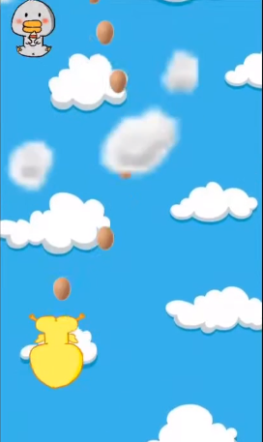
Mô tả game : FALLEN DUCK(DOG/DUKE)
- Ý tưởng: Game bắn vịt trời
- Thể loại: Game 2D, game endless, gamez, gamezz,…
- Nội dung: Người chơi điều khiển nhân vật là một chú vịt bị dị tật, sử dụng trứng làm đạn để tiêu diệt các quái vật tham ăn tham ỉ@ trên đường đi.
- Lưu ý: Game đã được lược bỏ hết các yếu tố 18+, người chơi có thể yên tâm khi chơi.

Slide 4
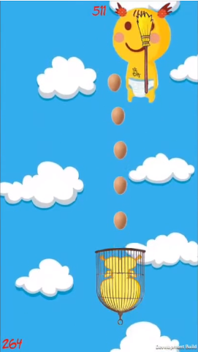
Hướng dẫn chơi: Điều khiển
-Người chơi sử dụng các phím mũi tên để di chuyển nhân vật
- Tránh đụng phải quái vật trên đường bay
- Thu thập các item để có thể trở nên mạnh hơn
- Tránh những vật gây nguy hiểm

Slide 5

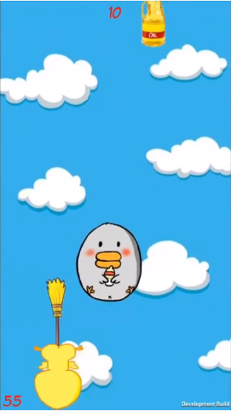






Hướng dẫn chơi: Hệ thống Item
Chổi: Khi trúng phải nhân vật rơi vào trạng thái “tắc” và không thể bắn
Ớt: Khi nhận được item này giúp nhân vật bị nóng ruột và bắn ra trứng lửa.
Dầu ăn neptune: Giúp nhân vật loại bỏ trạng thái “tắc” hoặc cường hoá đạn bắn ra thành trứng rán (dầu ăn + trứng + lửa)
Lồng chim: Tạo cho nhân vật một lá chắn tạm thời bảo vệ bản thân khỏi cái chết

Slide 6





Nhân vật trong game
Nhân vật chính
Enemy
Bảo mẫu chos
Con lon
Việt Lý Duke

Slide 7
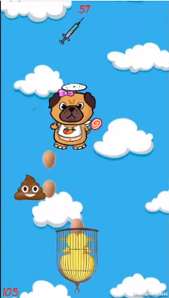
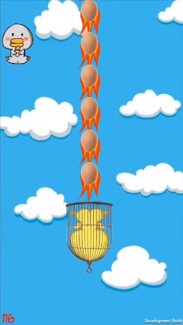

Một vài hình ảnh GamePlay

